Slide 1
Розгалуження та злиття в git
Підготував студент групи ПІ-13-2
Чернецький Василь

Slide 2
Ініціалізація репозиторію
Для того, щоб почати роботу з git, необхідно створити репозиторій. Для цього використовується команда “git init”

Slide 3
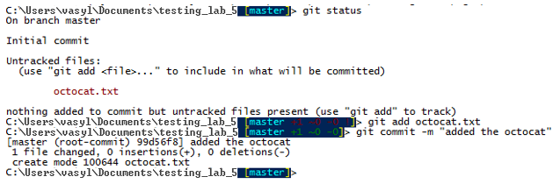
Перший коміт
Додаємо в папку репозиторію файл octocat.txt
Виконуємо команду git add octocat.txt, щоб індексувати цей файл
Комітимо стан репозиторію командою git commit з повідомленням “added the octocat”

Slide 4
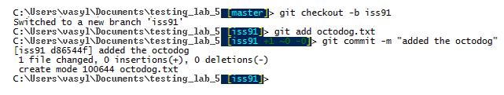
Створення гілки iss93
Командою git checkout –b iss93, створюємо та переходимо на гілку iss93
Додаємо в репозиторій файл octodog.txt
Індексуємо цей файл та комітимо зміни

Slide 5

Коміт 3
Повертаємося на гілку master
Додаємо в репозиторій файл octocow.txt
Індексуємо цей файл та комітимо зміни

Slide 6

Коміт 4
Повертаємося до гілки iss91
Додаємо в репозиторій файл octowolverine.txt
Індексуємо цей файл та комітимо зміни

Slide 7
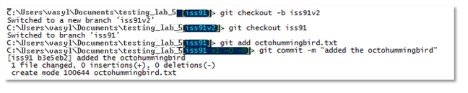
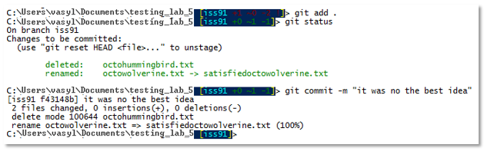
Створення гілки iss91v2, 5й та 6й коміти
Створюємо гілку iss91v2
Повертаємося до гілки iss91 та створюємо в репозиторії файл octohummingbird.txt
Додаємо октоколібрі до індексу та комітимо зміни в гілці iss91

Slide 8
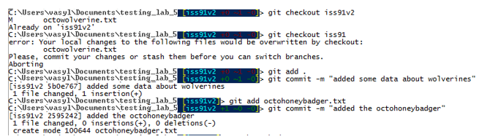
Коміт 7 та 8
Переходимо до гілки iss91v2
Створюємо в папці репозиторію файл octohoneybadger.txt

Slide 9
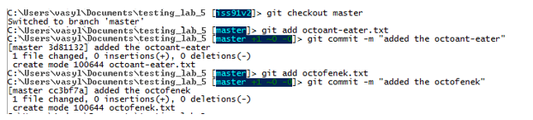
Коміти 9 та 10
Переходимо на гілку master
Створюємо в директорії репозиторію файл octoant-eater.txt, додаємо його до індексу та комітимо
Створюємо файл octofenek.txt, індексуємо його та комітимо зміни в гілці master

Slide 10
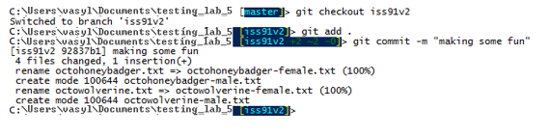
Коміт 11
Переходимо на issv2
Перейменовуємо файли octohoneybadger та octowolverine на oclohoneybadger-female та octowolverine-female та додаємо файли octohoneybadger-male та octohoneybadger-male
Індексуємо всі файли командою git add . та комітимо зміни

Slide 11
Створення гілки dumbidea, коміти 12 і 13
Переходимо на гілку master
Створюємо гілку dumbidea
Створюємо файл octooctopus.txt, індексуємо його та комітимо
Видаляємо файл octooctopus.txt, індексуємо все та комітимо зміни

Slide 12
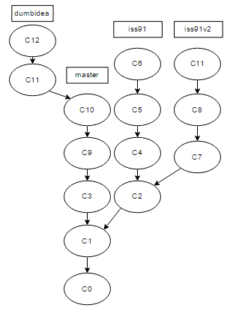
Фінальна схема

